Slide 1
Техника Эбру (рисование на воде) как ресурсный метод коррекционного воздействия эмоциональных и поведенческих нарушений, агрессивного поведения детей дошкольного возраста.
муниципальное автономное дошкольное образовательное учреждение «Детский сад № 29 присмотра и оздоровления» г. Мончегорск
Педагог-психолог I кв.кат.
Степанова А.В.

Slide 2
Эмоциональные нарушения в поведении детей
неустойчивое настроение как эмоциональный фон ребёнка (возбудимое или депрессивное настроение),
в виде особенностей характера (акцентуации по типу раздражительного, гневливого или чрезвычайно угодливого поведения),
в виде некоторых социально неприемлемых состояний (агрессия, страхи, фобии др.)

Slide 3
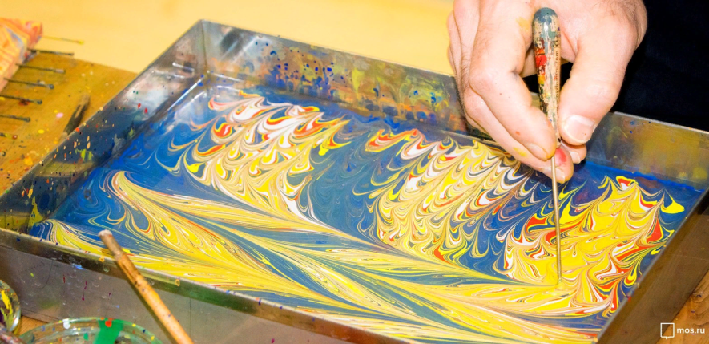
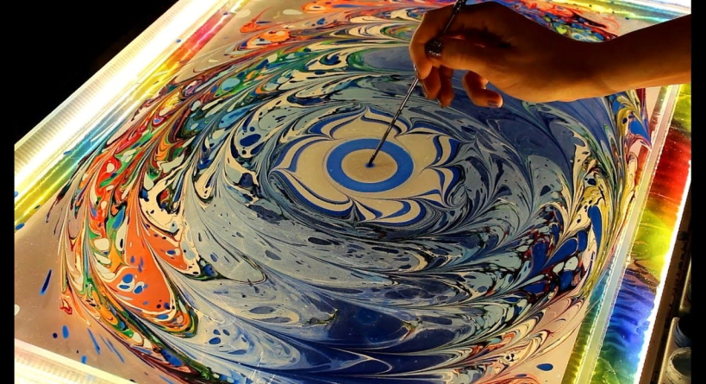
Эбру – древняя восточная техника рисования красками на поверхности воды с дальнейшим переносом рисунка на бумагу или любую другую поверхность ( ткань, дерево, керамика, кожа). Прародителем метода называют искусство суминагаши-в переводе « плавающие чернильницы».

Slide 4
Этимология слова : персидский – (Ebri) – облако арабский – (Ab ru) – на воде чаготайский - ( Ebre) – волнообразный В Турцию приехало по шелковому пути из Бухары через Иран. В Европе известна с XVII века как турецкая бумага или турецкое мраморирование. Использовалось в издательстве.

Slide 5
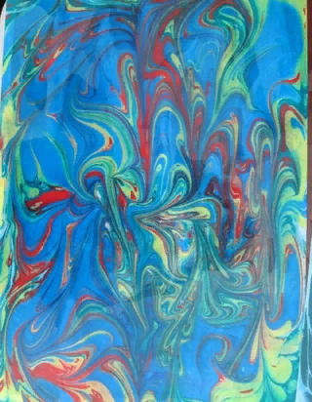
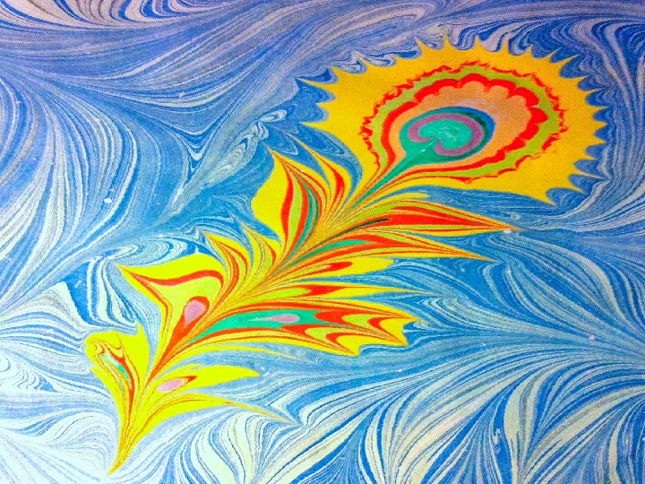
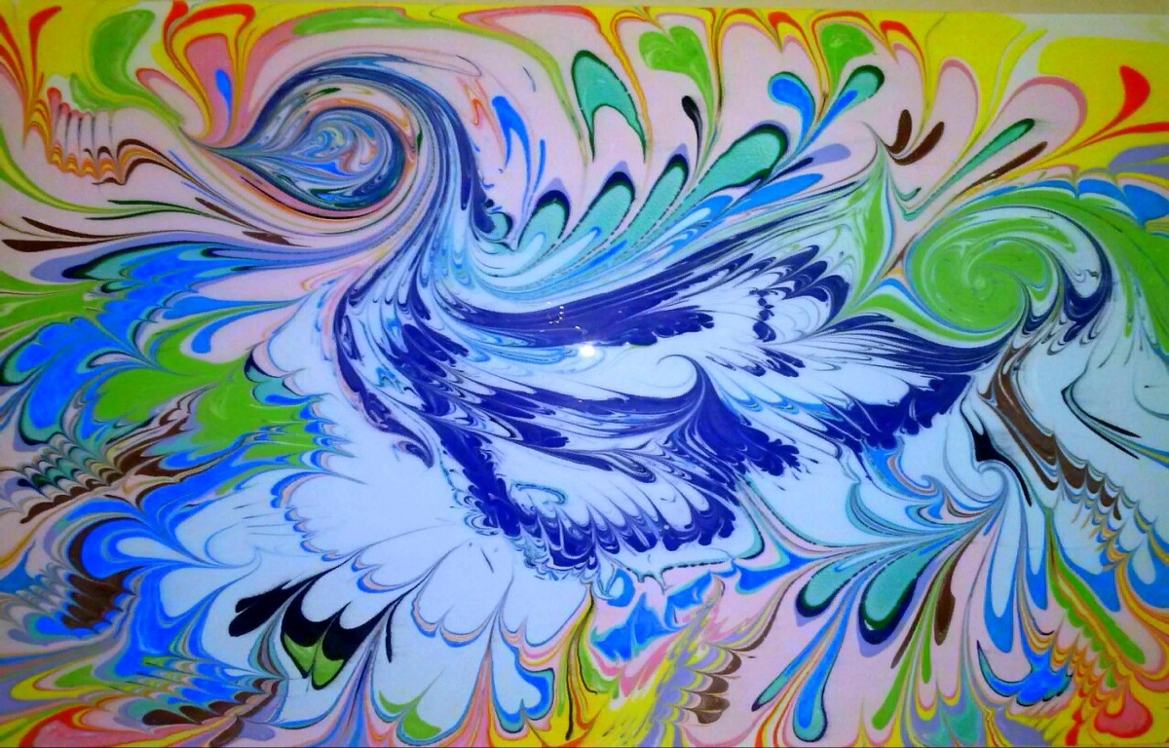

Slide 6
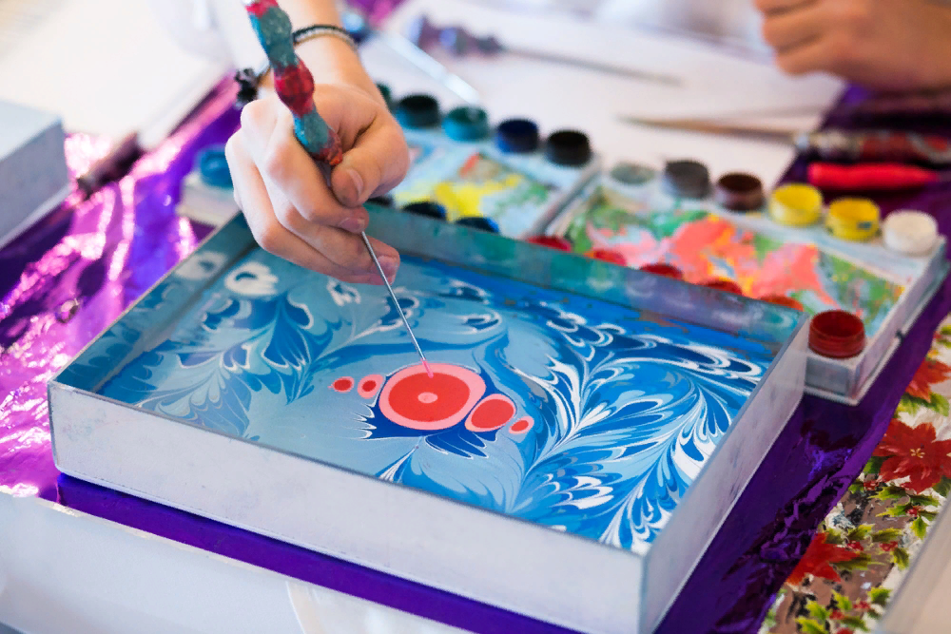

Slide 7
Применение акваанимации в коррекционной работе позволяет получить следующие позитивные результаты:
Обеспечивает эффективное эмоциональное отреагирование, придает социально приемлемые формы (даже в случае агрессивного проявления).
Облегчает процесс коммуникации для замкнутых, стеснительных .
Дает возможность невербального контакта (опосредованного продуктом арт-терапии), способствует преодолению коммуникативных барьеров и психологической защиты.
Создает благоприятные условия для развития произвольности и способности к саморегуляции, повышает самооценку.

Slide 8
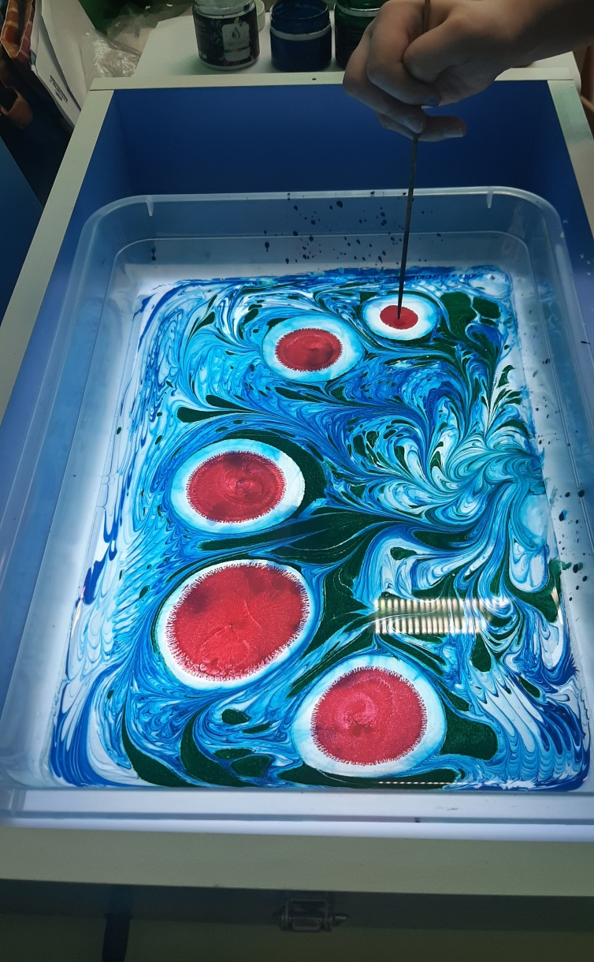
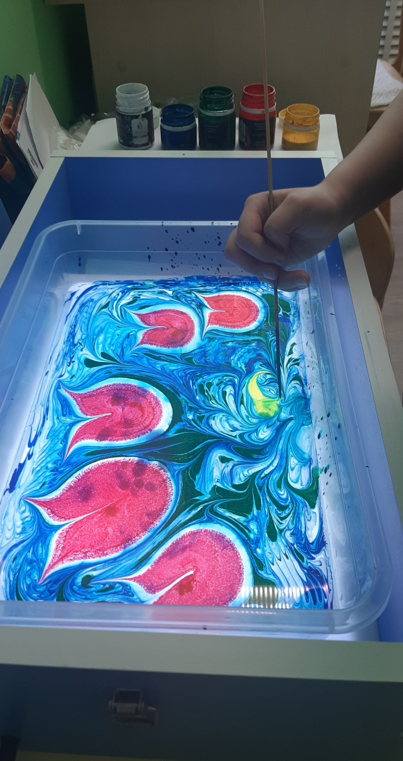
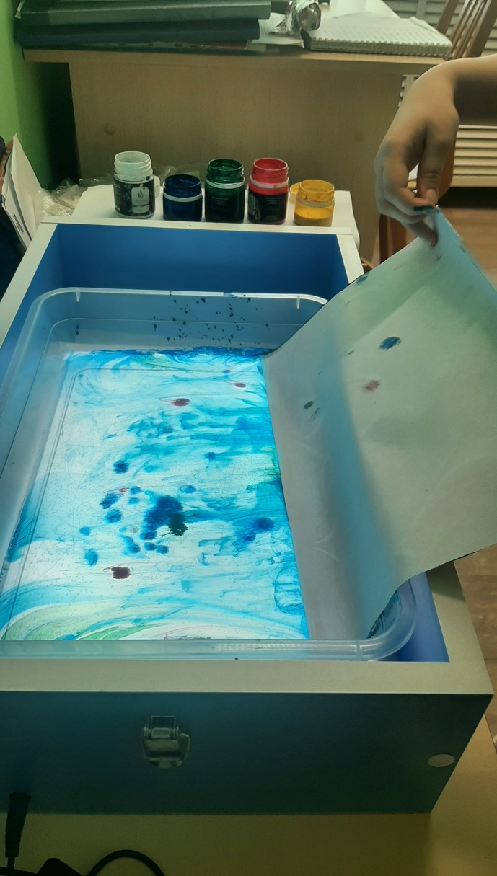
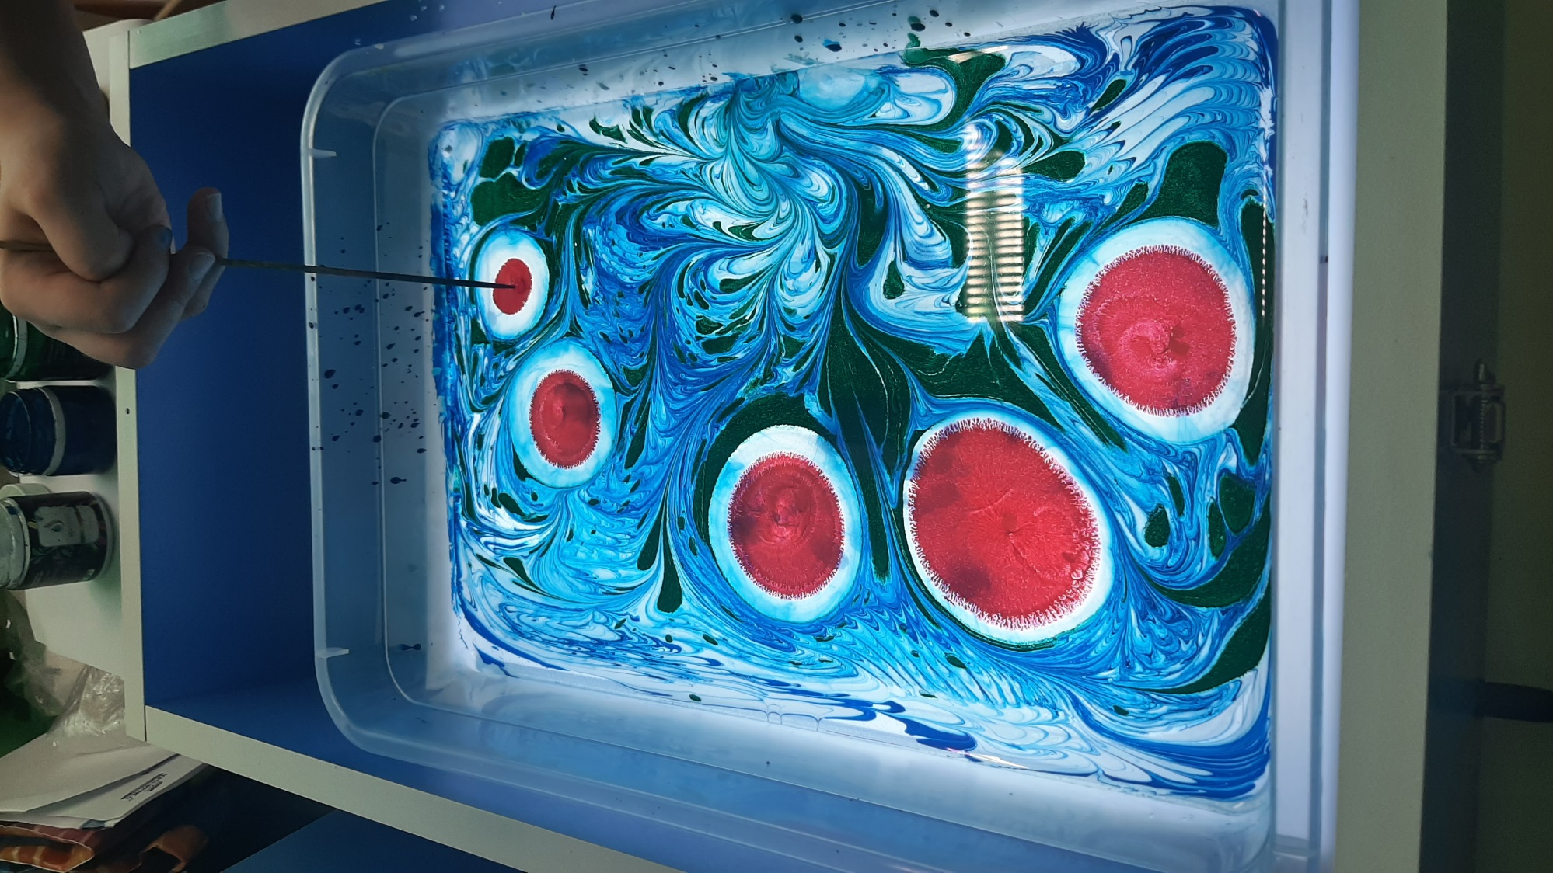

Slide 9
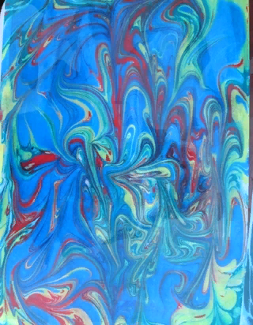
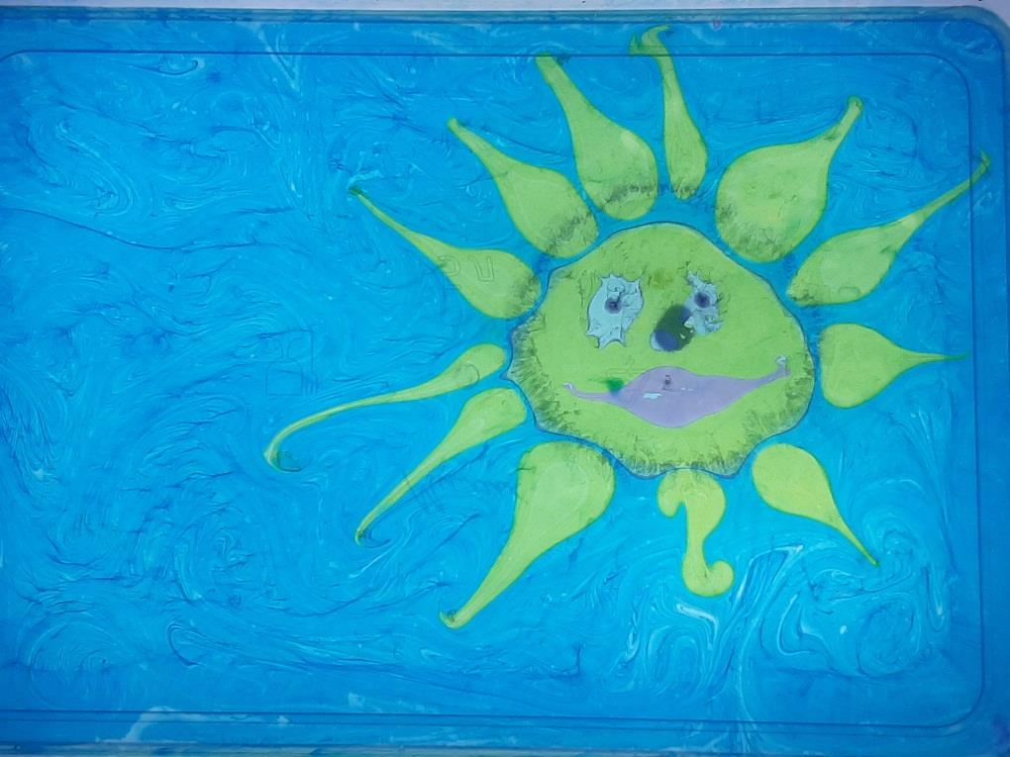
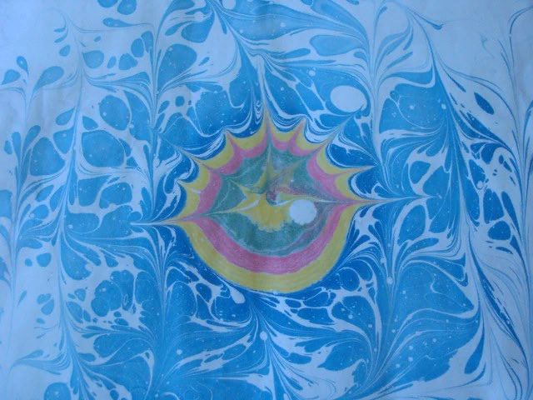
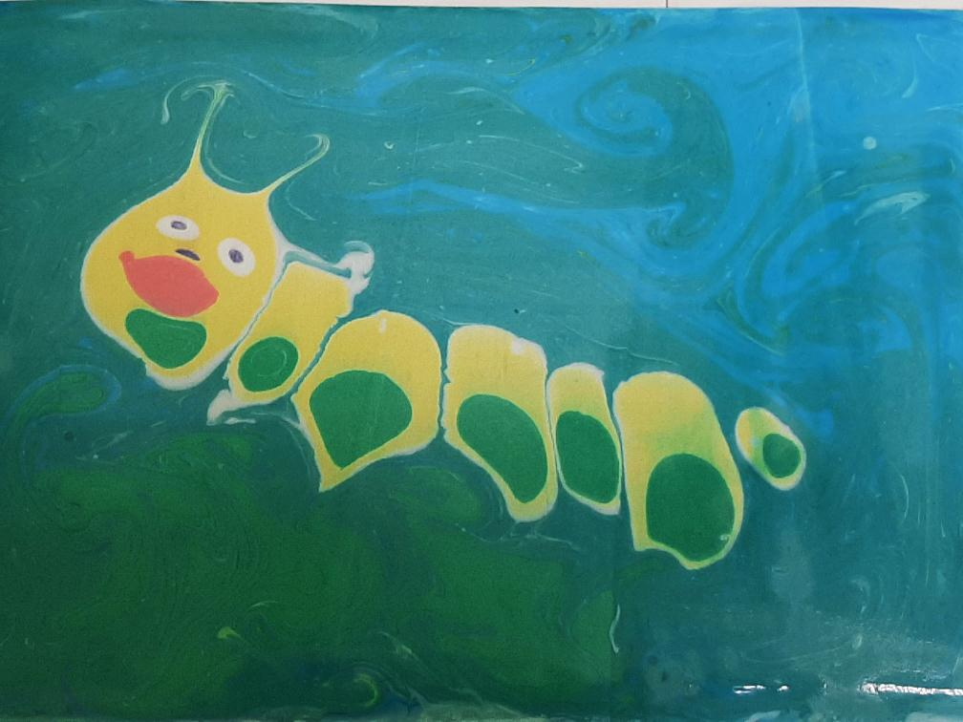

Slide 10
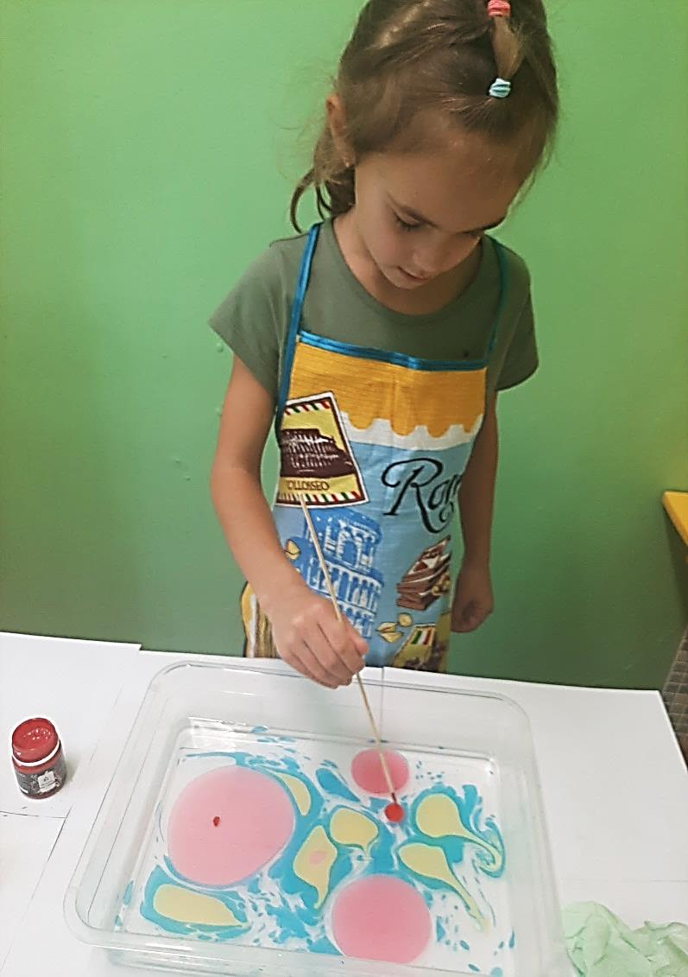
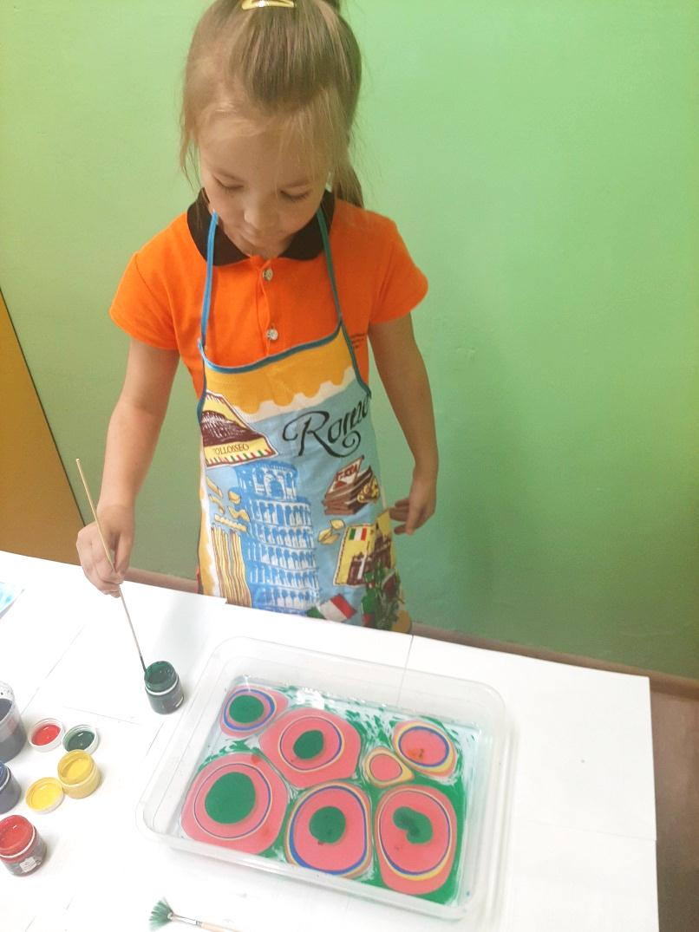
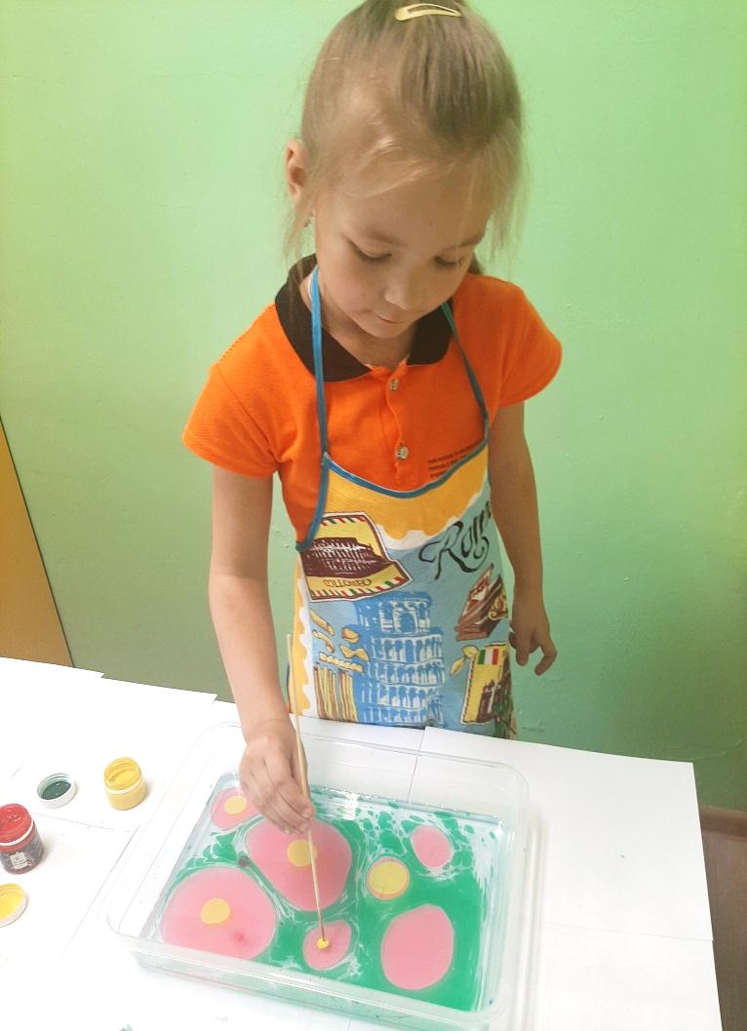

Slide 11
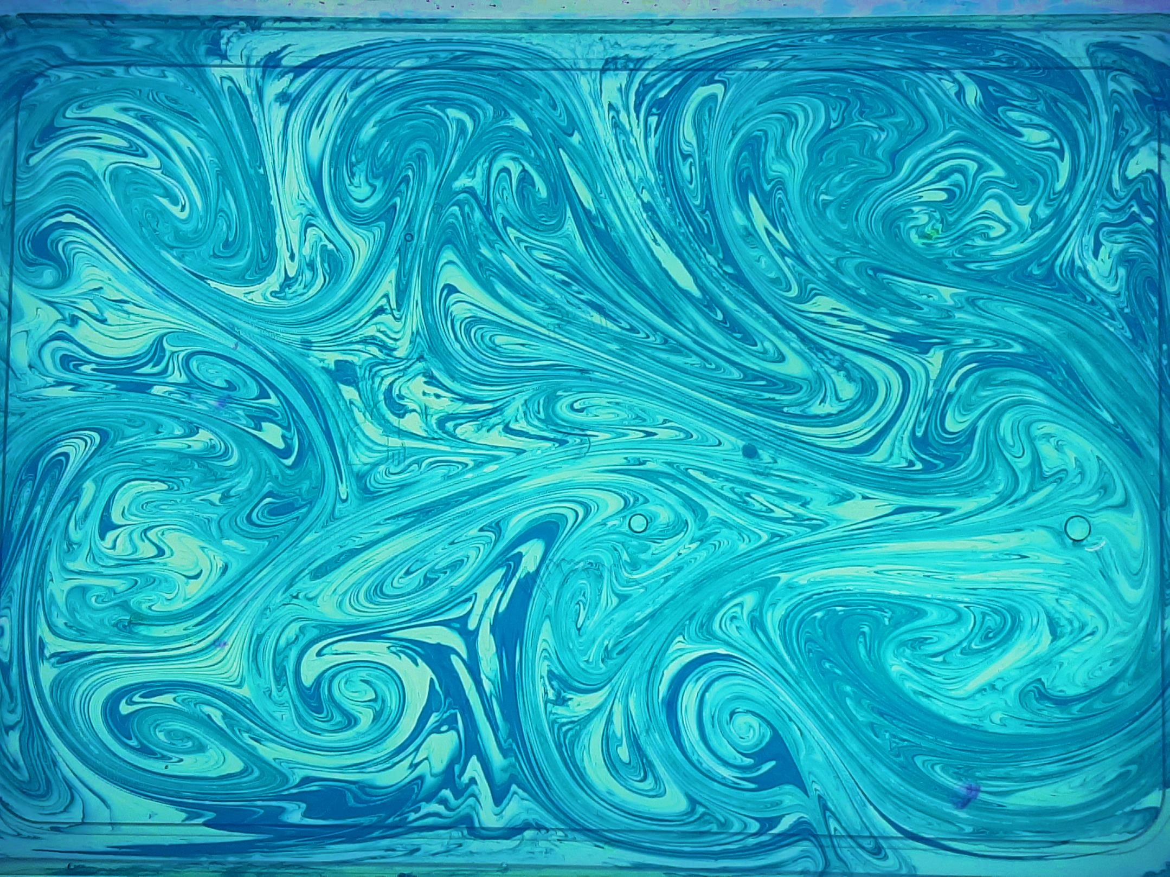

Slide 12
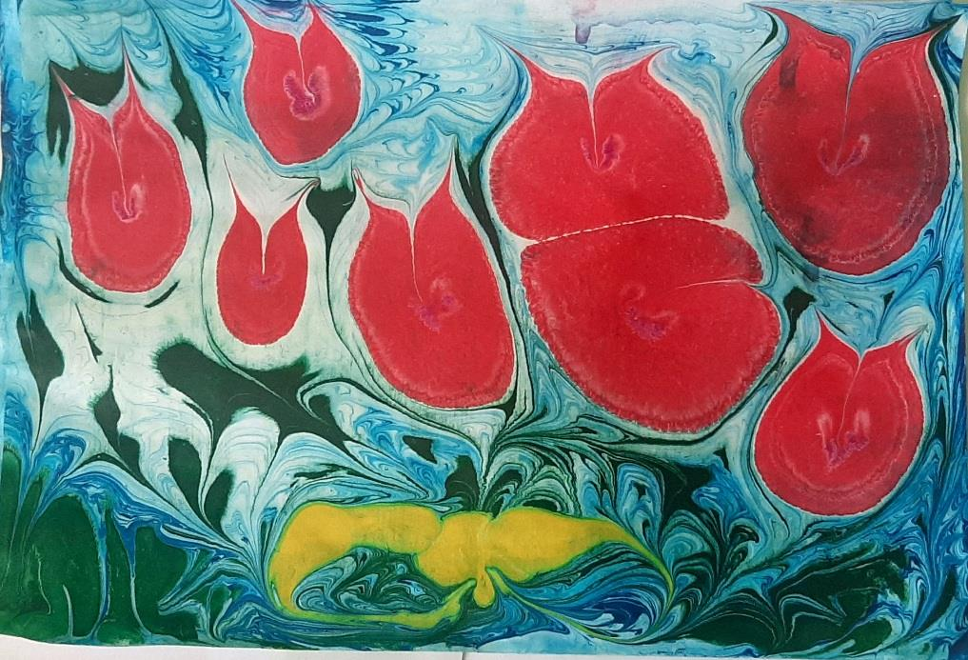
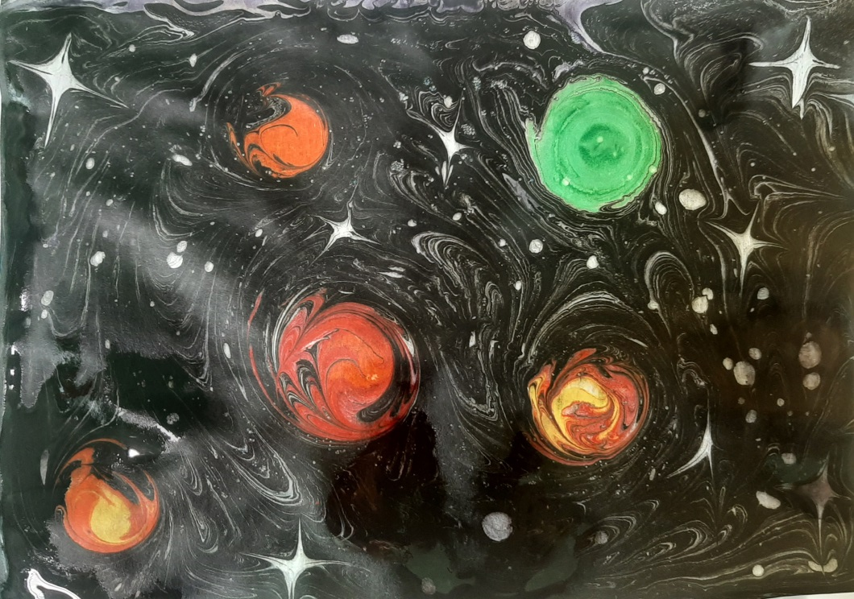
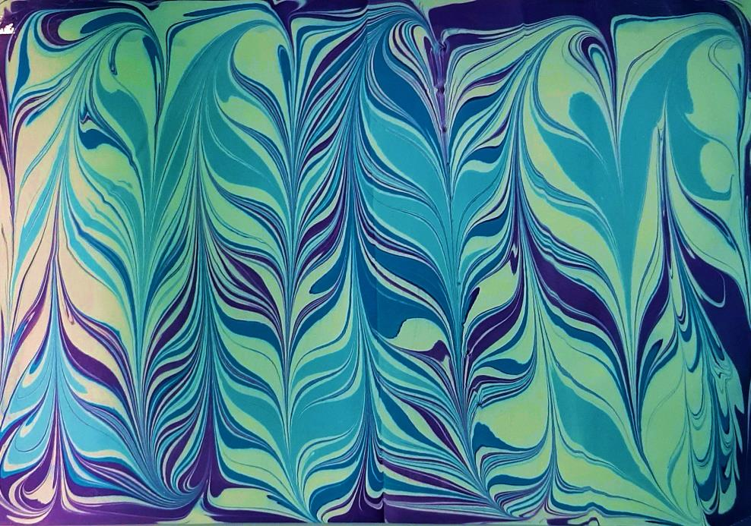

Slide 13
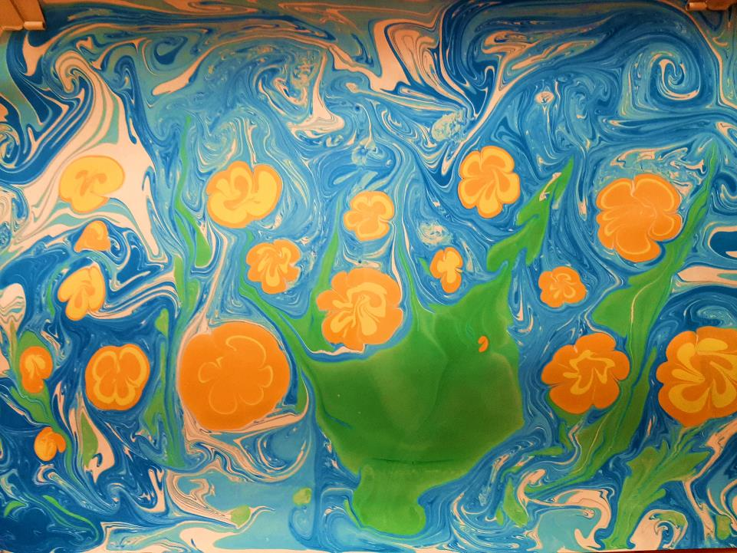
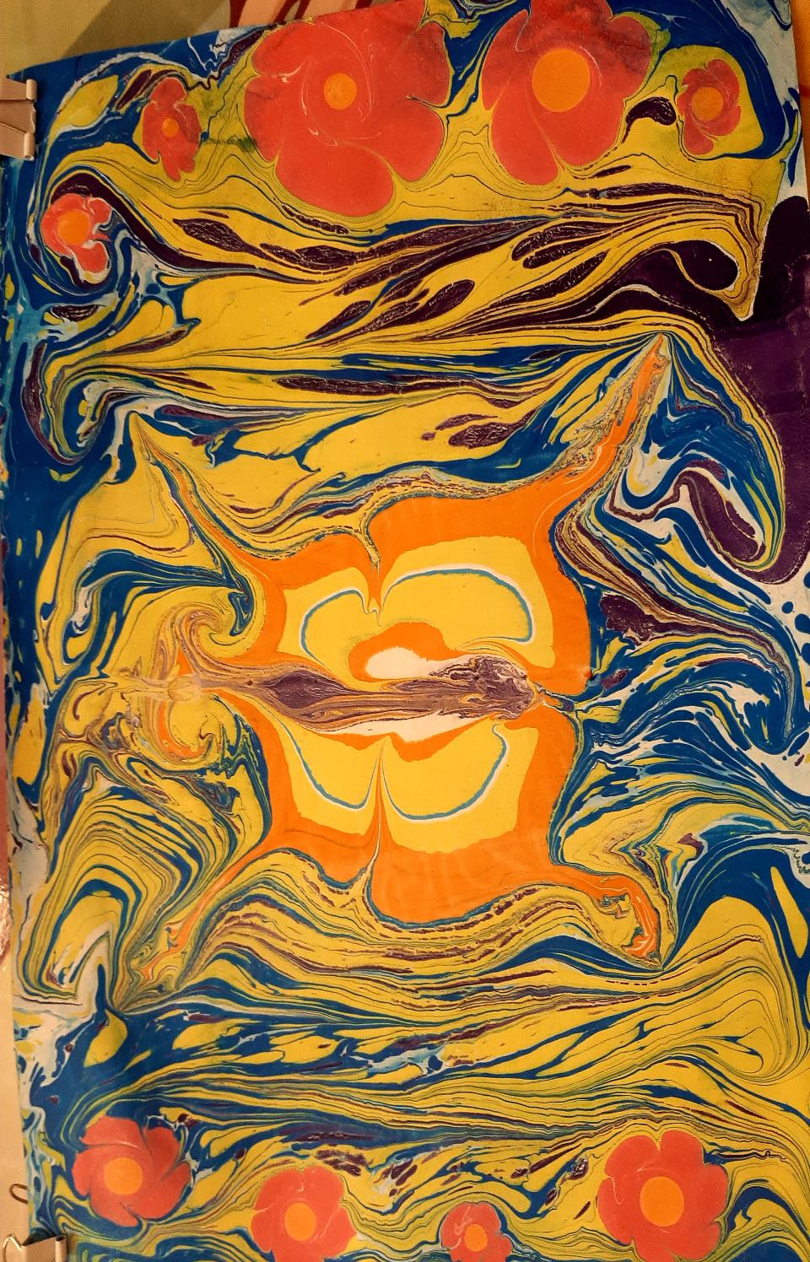
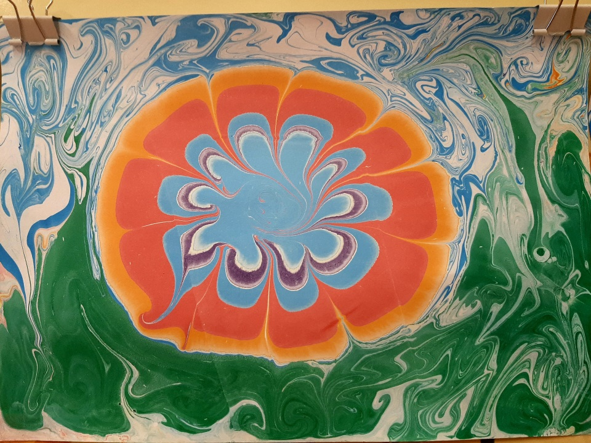

Slide 14
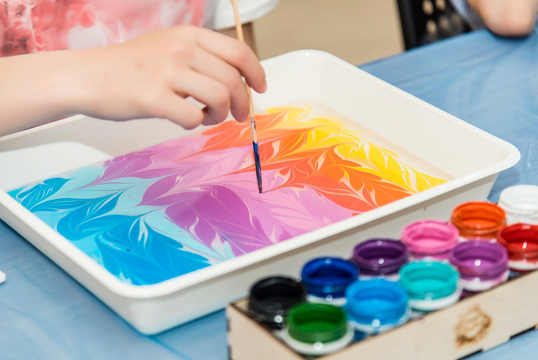
Ребенку нужен тот результат, который вызывает у него радость, изумление, удивление! Эбру — это чудесный мир возможностей, где у каждого получается!

Slide 15
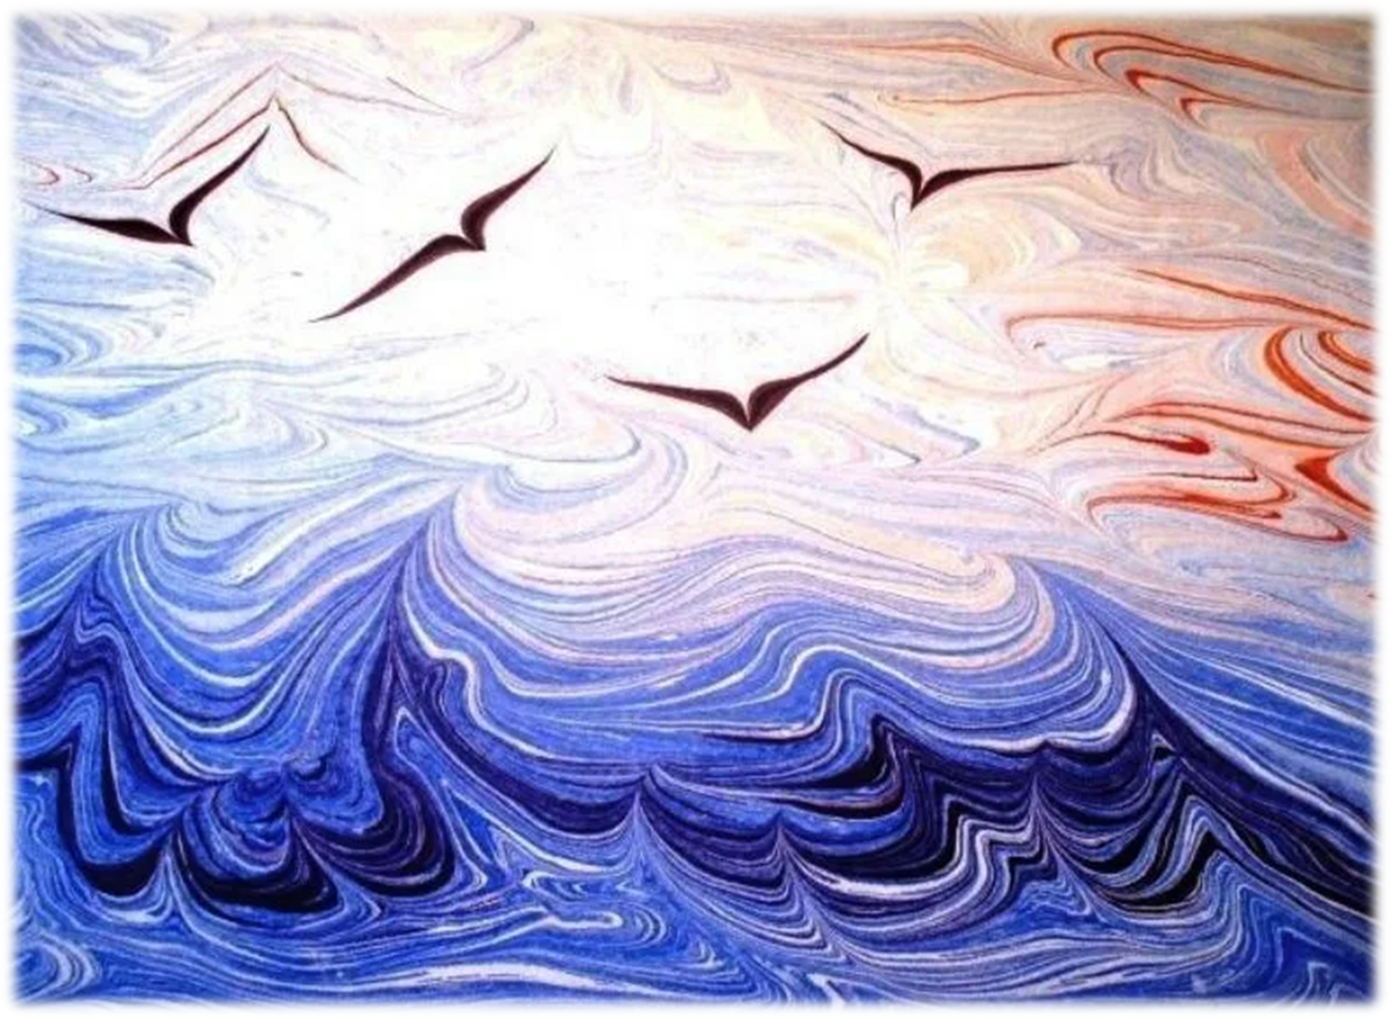
Спасибо за внимание!

